Slide 1
Programming 1
Enum en List

Slide 2
Enums
Soms willen we bepaalde lijsten of datasets opslaan
dagen van de week
Kleuren (voor de console bvb)
Opties die je kan kiezen
Soorten van kaarten
…
Dit zouden we kunnen opslaan als strings
Maar strings nemen veel geheugenplaats in
Strings vergelijken is erg onefficient

Slide 3
Enums
Alternatief: we kunnen die data opslaan als getallen
Deze kunnen we heel erg efficient opslaan en vergelijken in de computer
Maar: wij (programmeurs) zijn niet erg goed in het onthouden van getallen Wat is kleur 1?
Is maandag dag 0 of 1
Met welke kleur komt nummer 3 overeen?
Is type kaart 2 klaveren of harten?

Slide 4
Enums
Enumeraties of kortweg enums stellen je in staat om kleine items op een tekstuele manier in je code voor te stellen. Zonder afhankelijk te zijn van string
Het zijn dus eenvoudige namen die in een bepaalde volgorde kunnen worden gezet en efficiënt als getal worden opgeslagen

Slide 5
Enums: voorbeeld
Stel dat je in een C# programma de dagen van de week wenst voor te stellen:
Je kan dit doen m.b.v strings, maar dit leidt snel tot fouten die VS niet opmerkt (en gebruikt veel geheugen)
string weekday = "monday";
...
if( dayOfTheWeek == "mnoday" )
{
....
}
Je kan ook geen automatische volgorde gaan toepassen, want de dagen zijn niet alfabetisch

Slide 6
Enums: voorbeeld
Alternatief zouden we int waarden kunnen gebruiken
// monday= 0 , tuesday= 1, …
int dayOfTheWeek = 0;
...
if( seizoen == 0 )
{
....
}
Dit zou kunnen werken, maar je moet als programmeur steeds zitten rekenen welke dag overeenkomt met welk getal

Slide 7
Enums
Een enum zorgt ervoor dat de elementen aan te spreken zijn met een naam (zoals een string),
maar intern gebruikt de computer nummers (standaard vanaf 0).
Met een enumeratie heb je onmiddellijk de Visual Studio Intellisense ter beschikking en behoed je jezelf voor tikfouten.

Slide 8
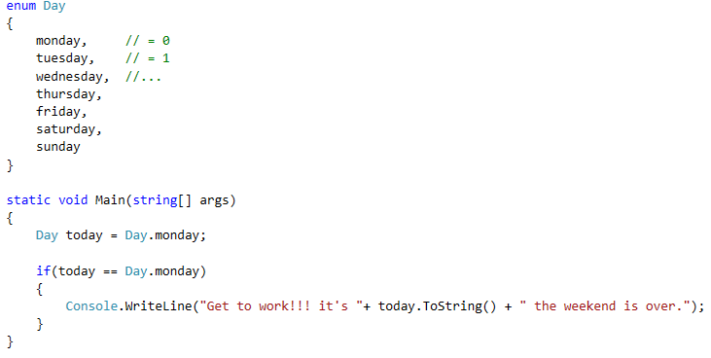
Enum voorbeeld
Let op, definieer de enum buiten je Main
today.ToString() geeft de naam van de enum, dus in dit geval “monday”

Slide 9
Enum waardes aanpassen
Startwaarde aanpassen
enum Day{ Monday = 1,
tuesday, //wordt 2
…
}
Alle waarden aanpassen
enum Day{ Monday = 2,
tuesday = 4,
…
}

Slide 10

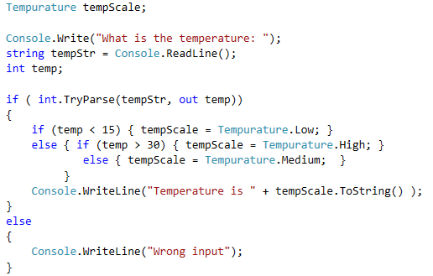
Enum ander voorbeeld

Slide 11
Lists
Als we een groep variabelen nodig hebben van hetzelfde type gebruikten we tot nu toe altijd een array.
Arrays zijn enorm krachtig en efficient maar niet erg dynamisch (hebben een vaste grootte)
Als we een verzameling van variabelen nodig hebben waaraan we snel objecten kunnen toevoegen en wegnemen gebruiken we beter een Lijst of List

Slide 12
Lists
Lists worden gedefinieerd in System.Collections.Generic. Deze code zit standaard in een console applicatie onder windows
bij Mac moet je die zelf bovenaan m.b.v. een using statement toevoegen
Lists kunnen net zoals arrays waarden bevatten van 1 op voorhand vastgelegd datatype
Voorbeelden:
List van strings: List<string>
List van integers: List<int>
List van floats: List<float>

Slide 13
Lists
List variabelen zijn objecten, en moeten worden aangemaakt in het geheugen, op een andere wijze dan basisdatatype variabelen.
Dit hebben we ook gezien bij een Random object.
We maken ook steeds een List van elementen van een datatype (bvb een List van strings, ints, doubles, een enum type,…)
Vb: een nieuw list object om bvb strings op te slaan aanmaken doen we zo:
List<string> names = new List<string>();

Slide 14
List
Eenmaal de lijst is aangemaakt kunnen we elementen toevoegen m.b.v Add:
List<int> iList = new List<int>();
iList.Add(2);
iList.Add(3);
iList.Add(5);
iList.Add(7);
of:
List<string> colors = new List<string>();
colors.Add("Red");
colors.Add("Blue");
colors.Add("Green");

Slide 15
Andere functies
Aantal elementen : List.Count()
Element verwijderen: List.Remove(X);
Alles verwijderen: List.Clear ();
Sorteren: List.Sort()
Element aanwezig: List.Contains(X)
Plaats zoeken: List.IndexOf(X), List.LastIndexOf(X),…
Element Tussenvoegen: List.Insert(X,Y)

Slide 16
Andere functionaliteit
Zie msdn
https://docs.microsoft.com/en-us/dotnet/api/system.collections.generic.list-1?view=netframework-4.7.2#properties

Slide 17
Loopen door een List
Zoals bij arrays, maar gebruik Count i.p.v. Length
for (int i = 0; i < colors.Count; i++)
{
Console.WriteLine(colors[i]);
}
Of foreach:
foreach (string c in colors)
{
Console.WriteLine(c);
}

Slide 18
Datatypes
We hebben 4 basisdatatypes bekeken
string
int
double
bool
Uiteraard bestaan er nog veel meer
Afhankelijk van de situatie kan je soms beter bepaalde andere datatypes gebruiken
Besparing van geheugen
Meer of minder detail nodig na de komma
Heel grote getallen nodig
…

Slide 19
Overzicht van datatypes
Data Type | Range
Byte | 0 .. 255 (8 bits)
sbyte | -128 .. 127 (8 bits, 1 for the sign)
short | -32,768 .. 32,767 (16 bits, 1 bit for the sign)
ushort | 0 .. 65,535 (unsigned short)
int | -2,147,483,648 .. 2,147,483,647 (32 bit, one bit for sign))
uint | 0 .. 4,294,967,295
long | -9,223,372,036,854,775,808 .. 9,223,372,036,854,775,807 (64 bit, one bit for sign)

Slide 20
Overzicht van datatypes
Data Type | Range
ulong | 0 .. 18,446,744,073,709,551,615
float | -3.402823e38 .. 3.402823e38 (32 bit, 7 digits precision)
double | -1.79769313486232e308 .. 1.79769313486232e308 (64 bit, 15 digits precision)
decimal | -79228162514264337593543950335 .. 79228162514264337593543950335
char | A Unicode character. (16 bits)
string | A string of Unicode characters.
bool | true or false.

Slide 21
Moet je al deze datatypes onthouden
Neen, uiteraard niet
Je kan ze opzoeken in de MSDN
Je kan ook bepaalde informatie opvragen, bvb de mogelijke minimale en maximale waarden
Je moet er ook gebruik van kunnen maken
Arrays, lists van maken en gebruiken
MaxValue | Represents the largest possible value of a numerical type. This field is constant. (eg. int.MaxValue)
MinValue | Represents the smallest possible value of a numerical type. This field is constant. (e.g. double.MinValue)

Slide 22
Min and Max
MaxValue | Represents the largest possible value of a numerical type. This field is constant. (eg. Int32.MaxValue)
MinValue | Represents the smallest possible value of a numerical type. This field is constant. (e.g. float.MinValue)
Tip - examen vb:
Een spel met max 20 spelers
Zelf ideale datatype kunnen bepalen
Nut: optimalisatie

Slide 23
Wat moet je kennen/kunnen
Een enum declareren, gebruiken
Werken met lists van alle datatypes
Loopen door lists
Werken met list methods en properties
Fouten opsporen en debuggen m.b.t. enums en lists
Enum en list informatie opzoeken in msdn
Beperkingen van datatypes kunnen opzoeken
Min en max waarden van datatypes opvragen

